Slide 1
Thứ Năm, ngày 19 tháng 12 năm 2024
Tiếng Việt
Bài 2 – Tiết 3
Mở rộng vốn từ
Nghề nghiệp

Slide 2
1

Slide 3
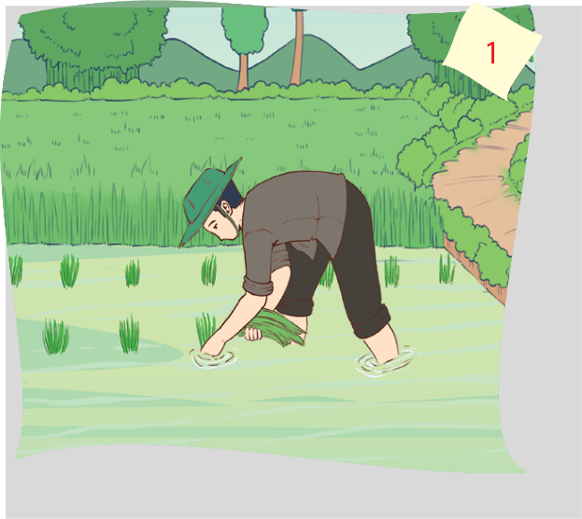
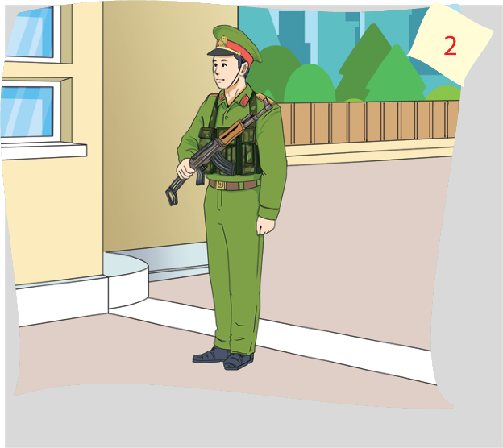
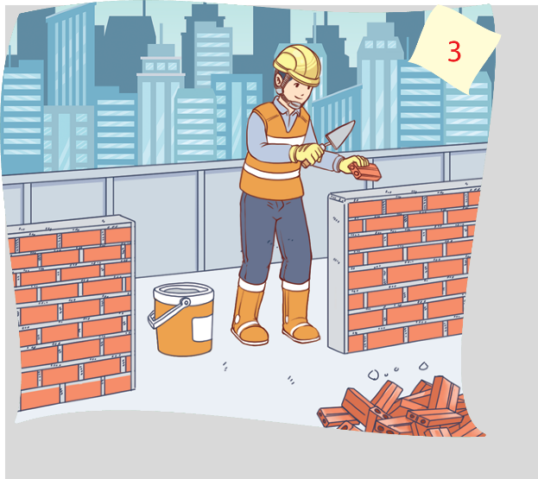
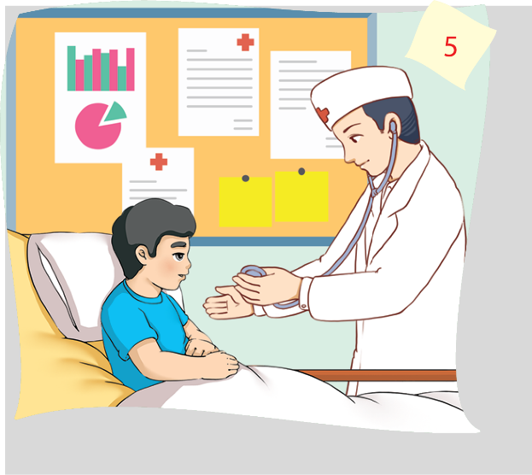
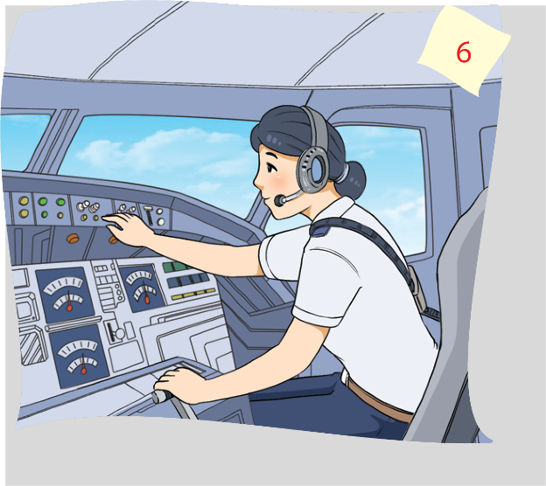
3. Tìm từ ngữ chỉ công việc, nghề nghiệp của mỗi người có trong từng bức tranh dưới đây:
4
Hoạt động nhóm 4

Slide 4
nông dân
công an
thợ xây
cấy lúa
canh gác
xây dựng

Slide 5
4
ngư dân
bác sĩ
phi công
quăng chài
khám bệnh
lái máy bay

Slide 6
TRÒ CHƠI: ĐỐ VUI

Slide 7
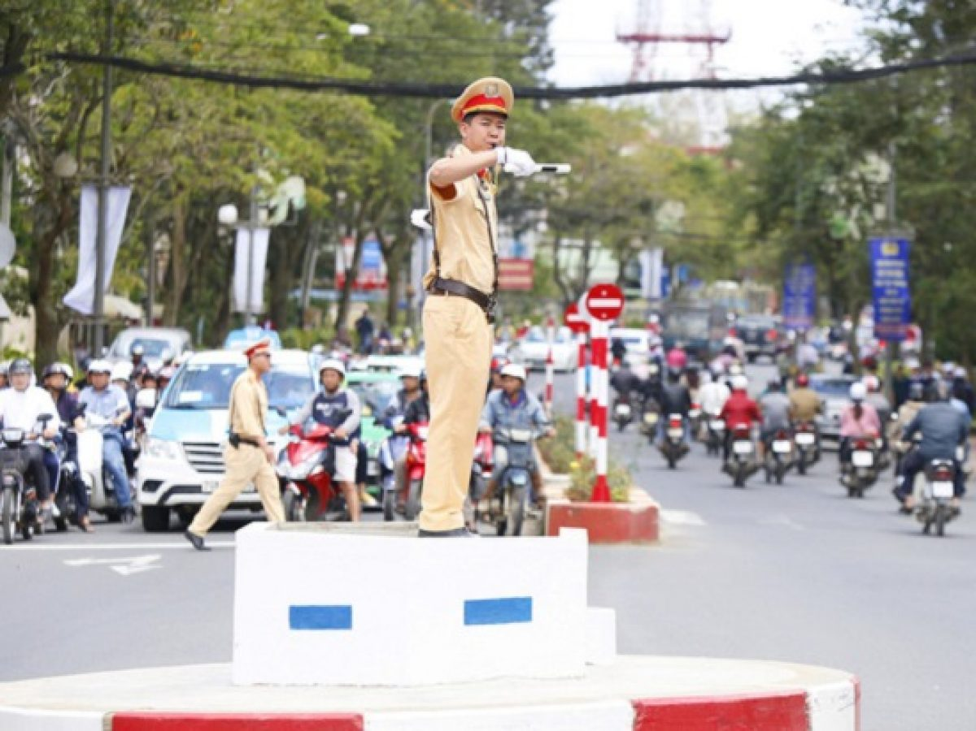
Chú mặc áo vàng
Đứng ở ngã ba
Trên mọi đường phố
Chỉ lối xe đi
Nghề gì thế nhỉ?
Cảnh sát
giao thông

Slide 8
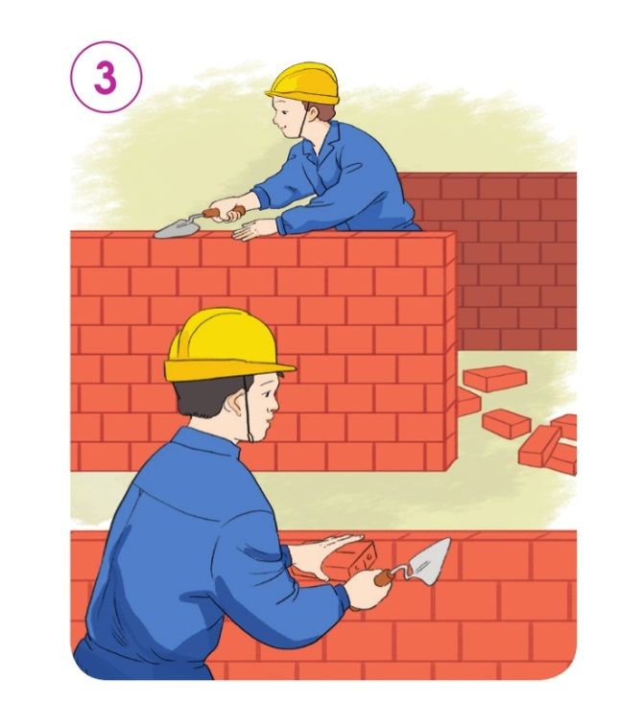
Nghề gì bạn với vữa, vôi
Xây nhà cao đẹp, bạn tôi đều cần
Thợ xây

Slide 9
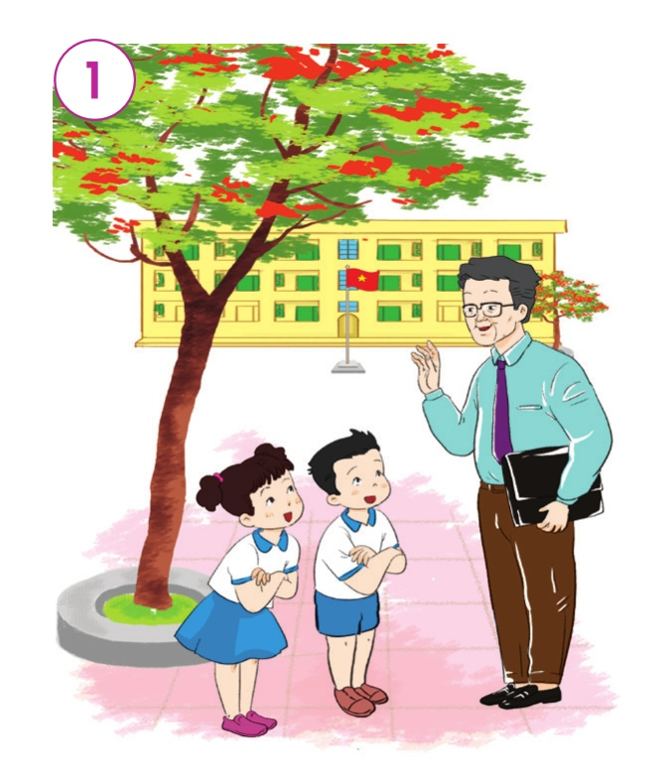
Ai là người đến lớp
Chăm chỉ sớm chiều
Dạy bảo mọi điều
Cho con khôn lớn?
Thầy, cô giáo

Slide 10
Ai nơi hải đảo biên cương
Diệt thù, giữ nước coi thường hiểm nguy
Bộ đội
hải quân

Slide 11
2

Slide 12
4. Đặt 1 ‒ 2 câu về công việc của một người có trong bức tranh ở bài tập 3 (theo mẫu).
Ai (cái gì, con gì)
làm gì?
Bác nông dân
cấy lúa.
Notes:
Icon be trong SGK, hinh tinh nguyen

Slide 13
Thứ Năm, ngày 19 tháng 12 năm 2024
Tiếng Việt
Mở ǟộng vốn từ: Nghề nghiệp
Bài 4: Đặt 1 – 2 câu về công việc của một ngưƟ có trong bức tranh ở bài tập 3 (theo mẫu)

Slide 14
Chú công an đi bắt tội phạm.
Chú công nhân xây dựng xây nhà cao tầng.
Bác sĩ khám bệnh cho bệnh nhân.
Bác ngư dân quăng chài bắt cá.
Notes:
Mau cay ngh nghiep mo uoc

Slide 15
Tạm biỆt và
hẹn gặp lại

